Slide 1
Epidemiologie 3
METODOLOGIE VĚDECKÉHO VÝZKUMU
Mgr. Anna Bartošková
28. 2. 2023

Slide 2
Epidemiologie životních drah
                V angličtině „Life-course epidemiology“
                „Studium dlouhodobých biologických, behaviorálních a psychosociálních procesů, které spojují zdraví dospělých a riziko onemocnění s fyzickými nebo sociálními expozicemi působícími během těhotenství, dětství, dospívání a dřívějšího nebo dospělého života nebo napříč generacemi“
                (Kuh a Ben- Shlomo 2004)

Slide 3
Koncept životní dráhy
Umožňuje zkoumat dynamický vztah mezi jedincem společností
Studuje životy jedinců v jejich sociálním kontextu - souvislosti mezi životními událostmi a důsledky (např. onemocnění)
Životy jsou studovány od narození do smrti, jak v makro i mikro rovině, tak na vertikální (následnost životních fází, cyklů) i horizontální rovině (kombinace různých oblastí života ve stejném okamžiku)

Slide 4

Každá etapa životní dráhy je specifická
https://www.ohsu.edu/octri/introduction-life-course-research-and-complexity-science

Slide 5
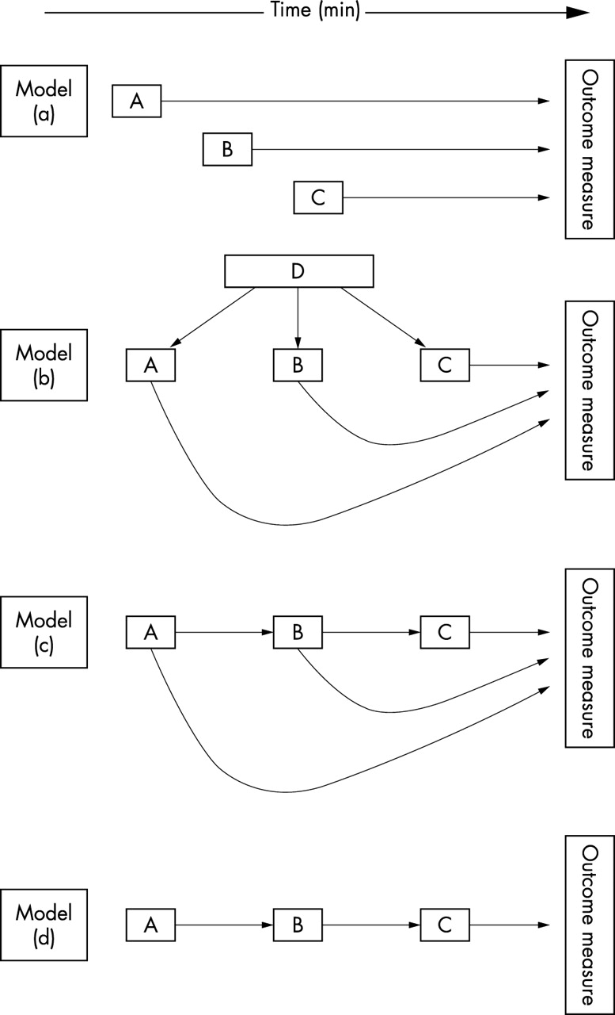
Kuh D, Ben-Shlomo Y, Lynch J, et al. Life course epidemiology. Journal of Epidemiology & Community Health 2003;57:778-783. http://dx.doi.org/10.1136/jech.57.10.778

Slide 6
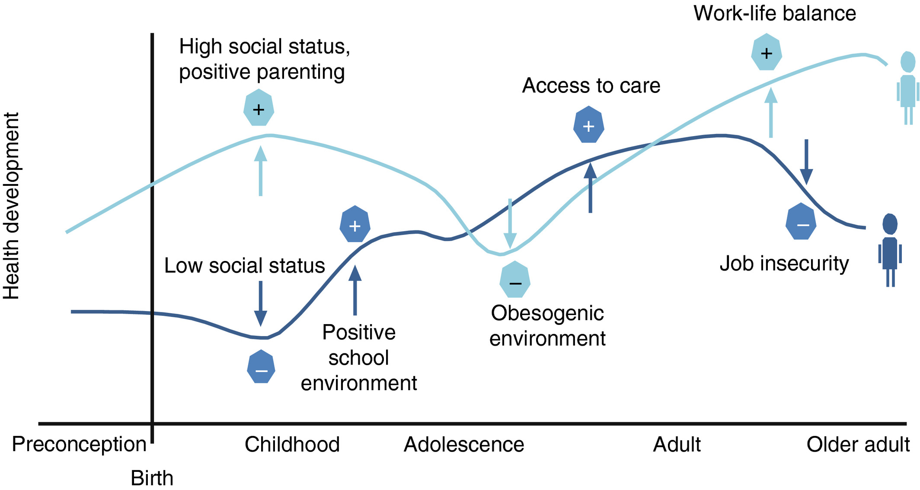
Palisano, R.J., Di Rezze, B., Stewart, D., Rosenbaum, P.L., Hlyva, O., Freeman, M., Nguyen, T. and Gorter, J.W. (2017), Life course health development of individuals with neurodevelopmental conditions. Dev Med Child Neurol, 59: 470-476. https://doi.org/10.1111/dmcn.13402

Slide 7
Confounding
Confounder = Třetí faktor asociovaný s faktorem i důsledkem
Typicky pohlaví, věk, socioekonomický status, etnicita, kouření, alkohol
Nutné uvažovat před sběrem dat – může nastat problém, kdy nebudeme mít data o významném confounderu sledovaného vztahu
Nutné identifikovat při statistické analýze a zahrnout do statistických modelů
Residuální confounding – neměřitelný nebo špatně měřený confounder, v observačních studiích nelze zcela eliminovat

Slide 8
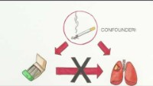
Confounder

Slide 9
Confounder
Uvažujte možné confoundery následujících vztahů:
V měsíci červenci jsme pozorovali enormně vysokou spotřebu zmrzliny v populaci, stejně jako nárůst případů infarktu myokardu.
U jedinců žijících v oblastech znečištěného ovzduší byla pozorována vyšší prevalence obezita.
Nižší skóre v kognitivním testu paměti bylo asociováno s vyšším rizikem rakoviny tlustého střeva.

Slide 10
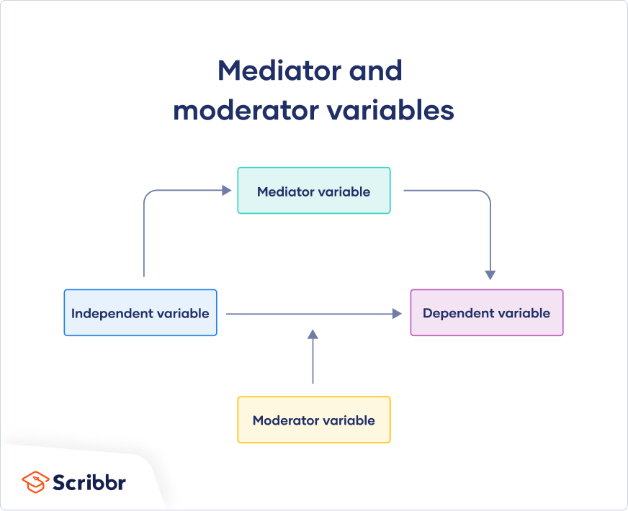

Slide 11
Bias
Systematická chyba v designu studie
Vede k systematické chybě ve výsledcích, zkreslení
Může ovlivnit odhad jedné proměnné/asociace mezi proměnnými

Slide 12
Selekční bias
Chyba v náboru respondentů
Nereprezentativní vzorek

Slide 13
Informační bias
Misclassification
Nadhodnocení či podhodnocení
Například: podhodnocený počet cigaret, nadhodnocená doba fyzické aktivity
Recall/Reporting bias
Chyba v tom, jaké podává respondent informace
Proto je nutné, aby subjekt neznal přesnou výzkumnou hypotézu
Bohužel i respondenti mohou lhát, dotazník by měl být proto „neprůstřelný“

Slide 14
Informační bias
Observační bias
Chyba ve způsobu jakým pozorovatelé sbírají informace
Interviewer bias
Chyba tazatele
Např. podrobnější informace u exponovaných

Slide 15
Fáze výzkumu
FÁZE PŘÍPRAVNÁ
Formulace teoretického či praktického problému. ​
Formulace teoretické hypotézy. ​
Formulace souboru pracovních hypotéz.
Design - výběr ​typu studie
Rozhodnutí o populaci a vzorku. ​
Pilotní studie. ​
Rozhodnutí o technice sběru dat. ​
Konstrukce nástrojů pro sběr. ​
Předvýzkum.​
FÁZE REALIZAČNÍ
Sběr dat. ​
FÁZE ZÁVĚREČNÁ
Analýza dat. ​
Interpretace, závěry, teoretické zobecnění

Slide 16
Limitace
Každá studie má své limitace, které je potřeba znát a rozumět jim.
Snahou však je limitace co nejvíce eliminovat vhodně propracovanou metodologií.
O kterých možných problémech jsme již hovořili?
Jaké limitace výzkumu obecně vás napadají?
Limitace je nutné mít na paměti také při interpretaci výsledků – korelace není kauzalita.

Slide 17
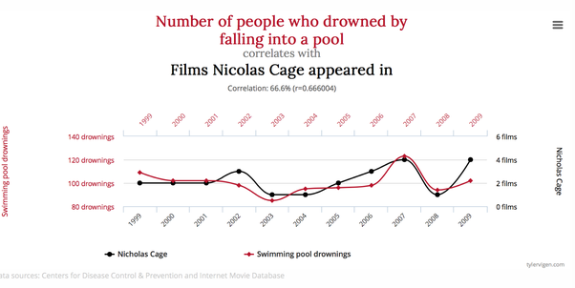
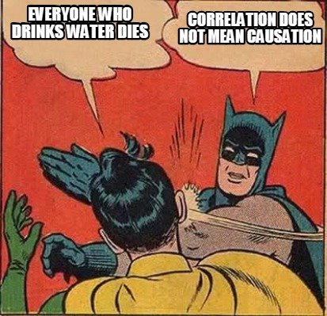
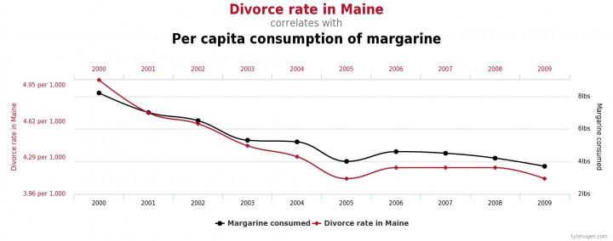


Slide 18
Kauzalita – prokázaná příčinnost jevů
Hodnocení kauzality – Sir Austin Bradford Hill (1965)
▪ Síla – RR, OR
▪ Konzistence – asociace prokázána mnoha studiemi na různých populacích
▪ Specificita – outcome je nejlépe předpovídán jedním primárním faktorem
▪ Temporalita – expozice vede k důsledku
▪ Biologický gradient – větší dávka, vyšší efekt
▪ Biologické vysvětlení – teorie má opodstatnění v biologických základech
▪ Koherence – výsledky nejsou proti současnému poznání
Reversibilita – snížení expozice vede ke snížení rizika důsledku

Slide 19
Proč je důležité studiím rozumět?
Každá analýza je bezpředmětná, pokud neumíme výsledky správně interpretovat.
Interpretace výsledků je klíčový moment každého výzkumu.
Také „dobré“ výsledky lze „špatně“ interpretovat
Vědecké studie mohou být často nešťastně interpretovány laickou veřejností, influencery apod. ve snaze podložit svá tvrzení vědou

Slide 20
Cvičení – porozumění odborných článkům
Jaký byl cíl prezentované studie (aims/objectives of the study)
Jaká populace byla sledována
O jaký typ epidemiologické studie se jedná
K jakým závěrům autoři došli

Slide 21

Děkuji za pozornost

